Slide 1
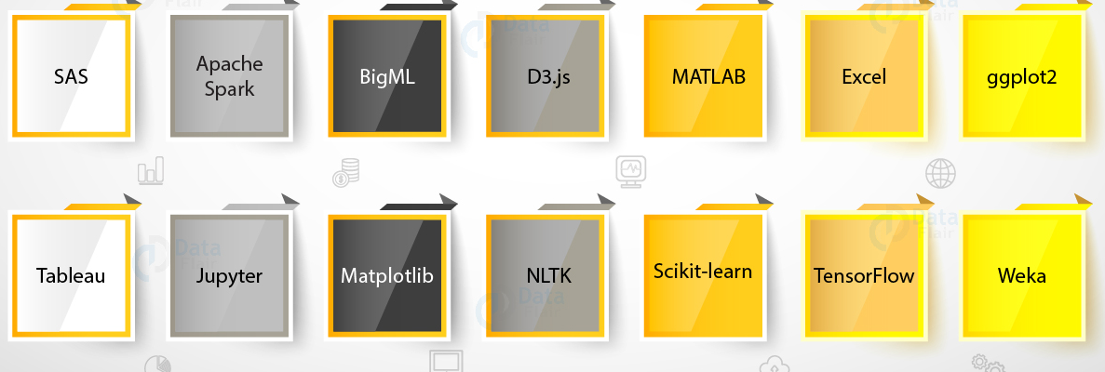
Popular data science tools
SAS = bedoeld om statistieke operaties uit te voeren
Apache Spark = bedoeld om batch-processing en stream processing te behandelen
BigML = Cloud based GUI environment dat je kan gebruiken voor het verwerken van machine learning algorithms.
D3.js vaak gebruikt voor client side scripting language. Dit is een library die gebruikt kan worden om interactieve visualisaties te maken voor webbrowsers
Excell = data analyse tool. Gemaakt voor spreadsheet berekeningen en tegenwoordig wordt het ook gebruikt voor data verwerken.

